Slide 1

Dirección de Finanzas
Febrero de 2016

Slide 2

Presentación
La Dirección de Finanzas, se asume como un actor importante en el ejecución de las directrices establecidas por los órganos de gobierno de la Institución, para el óptimo desarrollo de la misma, así como también de los objetivos trazados por el Sr. Rector General, los cuales nos guían en el cumplimiento de las líneas estratégicas del Plan de Desarrollo Institucional.
2

Slide 3

Informe
2015-2016

Slide 4
Organigrama funcional
y plantilla

Slide 5
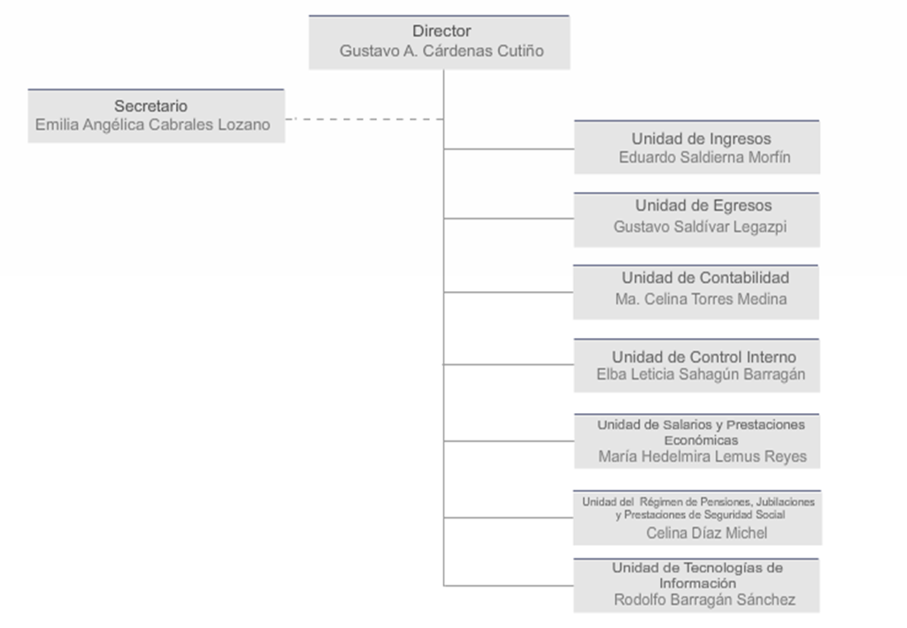
144
El fortalecimiento de la plantilla en 2015, permitió resarcir parcialmente el rezago que se tenía de los últimos nueve años, generado por las quince jubilaciones otorgadas en ese periodo.
5

Slide 6
Principales actividades
en 2015

Slide 7
Con relación al cumpliendo de las funciones sustantivas de esta Dirección llevadas a cabo en el periodo que se informa, podemos señalar como significativas entre otras, el seguimiento a la gran reestructuración financiera contable que ha implicado la Ley General de Contabilidad Gubernamental y su implementación en la Institución, a través del desarrollo del sistema de gestión financiera, en donde la modificación continua de la normatividad en la materia, por parte del Consejo Nacional de Armonización Contable (CONAC) ha implicado a esta Dirección redoblar esfuerzos para su cumplimiento.
Asimismo, otra actividad trascendental a señalar es la óptima administración que por segundo año registra la gestión del fideicomiso de pensiones en la aplicación de recursos al personal adscrito en el régimen establecido en el año 2003.
De igual forma, se ha continuado con el desarrollo e implementación del Sistema de Administración de la Nómina Institucional, en este 2015 se liberó lo referente al cálculo de la nómina lo cual representa un gran avance, de igual, se continua con la atención a las revisiones por parte de la Auditoria Superior de la Federación (ASF), las de la Auditoria Superior del Estado de Jalisco (ASEJ), a las auditorias del Servicio de Administración Tributaria (SAT), así como las realizadas por los despachos externos.
7

Slide 8
Proyectos en proceso

Slide 9
  Sistema de gestión financiera.
    Por segundo año consecutivo, se generaron desde el sistema de gestión financiera conocido como AFIN los estados financieros, asimismo, se realizó oportunamente su publicación en el Portal de Transparencia Institucional, se entregaron a los entes externos, que así lo requieren, dichos estados son:
      Estado de Situación Financiera
      Estado de Actividades
      Estado de Variación en la Hacienda Pública
      Estado Analítico del Activo
      Estado Analítico de la Deuda y Otros Pasivos
      Estado de Cambios en la Situación Financiera
9

Slide 10
  … Sistema de gestión financiera.
    El Gobierno del Estado de Jalisco, solicitó a esta Casa de Estudio, la Cuenta Pública Auditada de nuestra Institución por el ejercicio 2015, para efectos de consolidación con los demás entes públicos estatales, por lo que, con el fin de dar cumplimiento a lo establecido en la Ley General de Contabilidad Gubernamental y a lo solicitado por el Gobierno del Estado, se llevó a cabo en tiempo y forma, el cierre del ejercicio financiero 2015, quedando pendiente la entrega del dictamen por el despacho externo que audita nuestra Cuenta Universitaria.
10

Slide 11
  … Sistema de gestión financiera.
    Recaudación y financiamiento oportuno
      Permitió atender las solicitudes de recursos gestionadas por las Entidades de la Red, se muestra un comparativo de los recursos presupuestados – recaudados 2015, en el que se evidencia la recaudación suficiente para atender los compromisos presupuestados.
      De igual forma, se muestra el número de depósitos que se realizaron a las cuentas bancarias concentradoras, los cuales integran diversas solicitudes registradas, dichos depósitos corresponden al flujo de distintas fuentes de financiamiento.
11

Slide 12
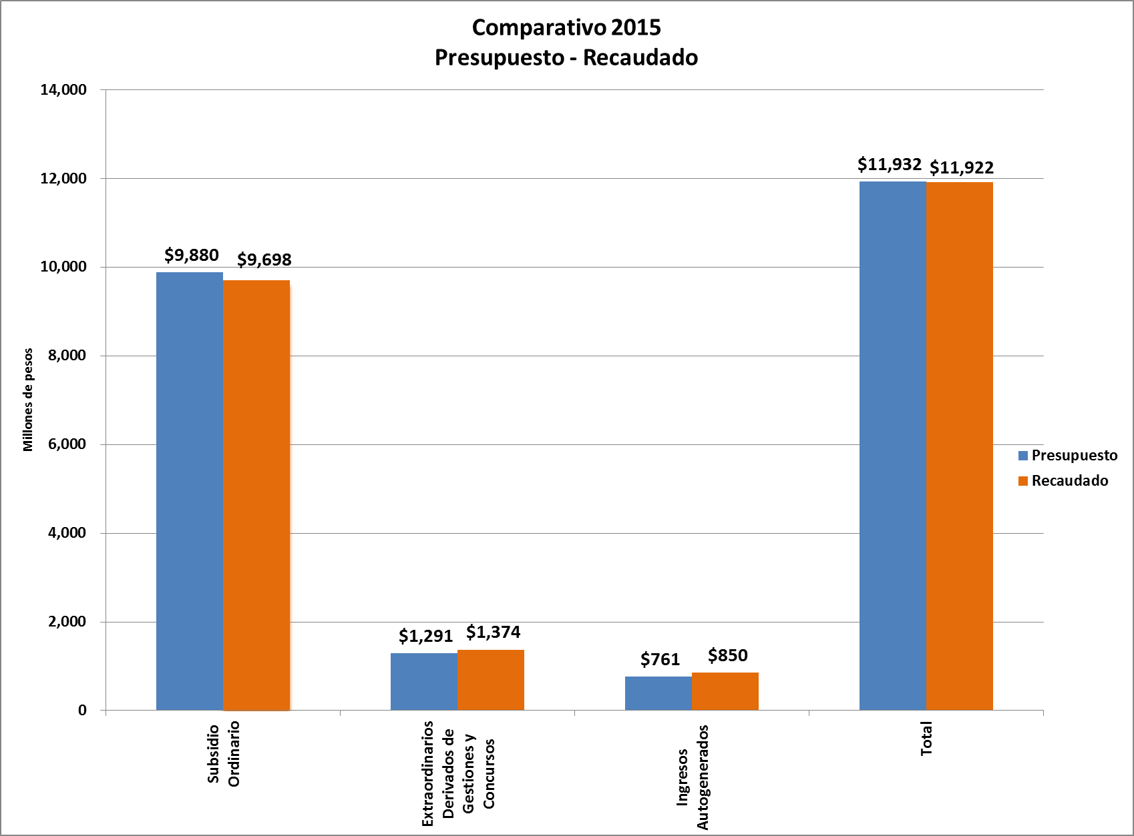
  … Sistema de gestión financiera.
12

Slide 13
  … Sistema de gestión financiera.
7,689
13

Slide 14
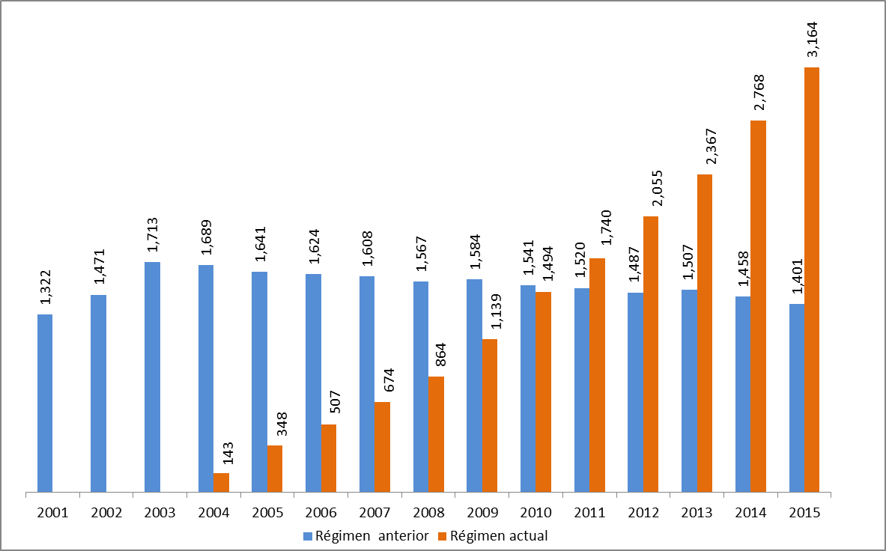
  Fideicomiso de pensiones.
Dentro del segundo año de la gestión del fideicomiso de pensiones, se evidenció una óptima administración de los recursos, al cierre de 2015 se habían cubierto 3,164 pensiones mensuales.
  Histórico de
  Jubilados y pensionados
14

Slide 15
  …Fideicomiso de pensiones.
Se realizó la elaboración e integración del proyecto para concursar por recursos en la convocatoria Fondo para la Atención de Problemas Estructurales de las Universidades Públicas Estatales (UPE) 2015, Modalidad A, Apoyo a Reformas Estructurales, por doceavo año consecutivo, se obtuvo el primer lugar en la asignación de recursos en esta ocasión por $110´000,000, los cuales se acumulan a lo obtenido en los años anteriores generando un gran total por $ 1,778´000,000.
15

Slide 16
  Administración de la nómina institucional.
    Se contó con el primer entregable (cálculo de la nómina) del nuevo sistema para la administración de la nómina institucional, el cual se encuentra en proceso de pruebas, asimismo, se realizó la reprogramación de fechas para la documentación y desarrollo.
    Se dio cumplimiento a la emisión oportuna de los Comprobantes Fiscales Digitales por Internet (CFDI), correspondientes a la nómina del personal de la Universidad.
    Se muestra un comparativo de los CFDI emitidos en 2014 (año de inicio de la obligación) - 2015, para este año, se atendieron los cambios establecidos por la autoridad fiscal, referente a la identificación de la fuente de financiamiento con la que se cubrieron los salarios.
16

Slide 17
  …Administración de la nómina institucional.
Nota. La información incluye reexpedidos.
17

Slide 18
  Gestión institucional.
    Se continua con la atención a las revisiones por parte de la Auditoria Superior de la Federación (ASF), las de la Auditoria Superior del Estado de Jalisco (ASEJ), a las auditorias del Servicio de Administración Tributaria (SAT), así como las realizadas por los despachos externos.
    La fiscalización continua siendo una actividad recurrente para la institución, por lo que, conlleva a integrar las acciones que implica en actividades cotidianas.
    Se muestran las revisiones de los últimos años y el periodo de la duración.
18

Slide 19
  …Gestión institucional.
19

Slide 20
  …Gestión institucional.
20

Slide 21
  …Gestión institucional.
    Se organizó y se llevó a cabo el Seminario Control Interno en el Sector Gubernamental (Adopción del modelo COSO), impartido por personal del Colegio de Contadores Públicos de Guadalajara, A.C.; al cual se convocó a los representantes de las áreas de finanzas de las Entidades de la Red Universitaria.
21

Slide 22
  Administración por la adhesión al decreto del año 2008.
    Derivado de la adhesión a este Decreto, se obtuvieron beneficios fiscales económicos que permitieron la compensación del Impuesto Sobre la Renta por salarios, hasta el mes de junio de 2015.
22

Slide 23
Proyectos sin
avance

Slide 24
  Actualización de la normatividad institucional en materia financiera.
    Continua siendo necesaria la actualización de la normatividad institucional relacionada con la administración de los recursos financieros, armonizada con los dispuesto en la Ley General de Contabilidad Gubernamental.
24

Slide 25
Resultados importantes
para el Informe del
Rector General

Slide 26
Resultados importantes que puedan ser presentados en el informe del Rector General
  Fideicomiso de pensiones.
Dentro del segundo año de la gestión del fideicomiso de pensiones, se evidenció una óptima administración de los recursos, se cubrieron puntualmente los pagos de los 3,164 jubilados y pensionados del nuevo régimen, al cierre del año 2015 el fideicomiso registraba un saldo de $10,888´438,675.
26

Slide 27
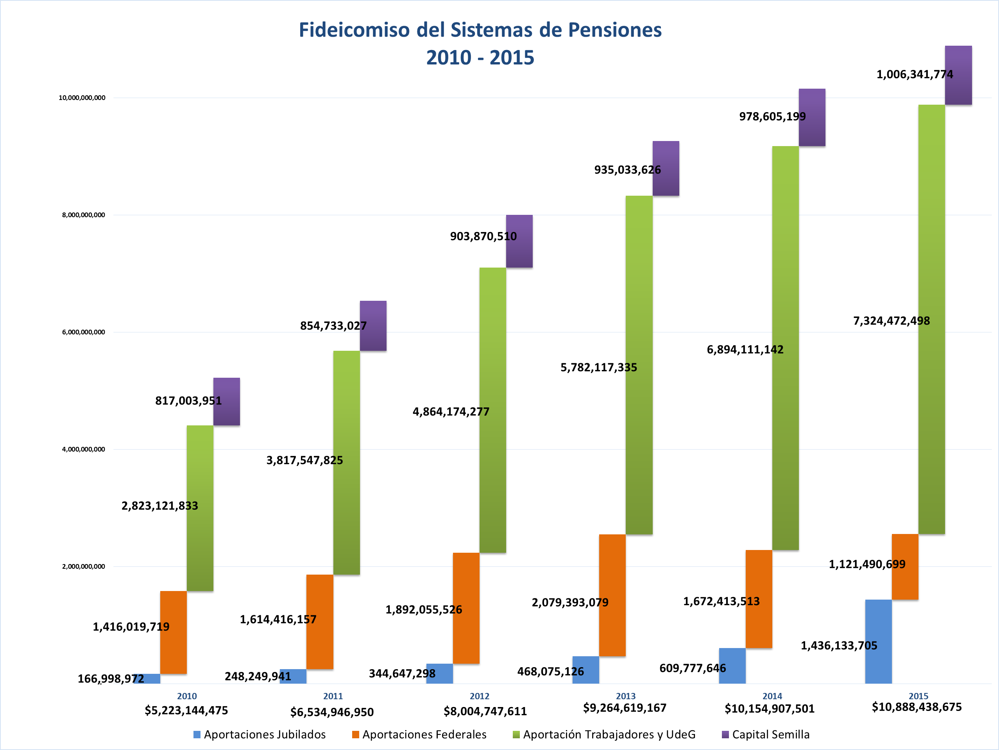
Cantidades en pesos
27

Slide 28
Plan de Trabajo
2016

Slide 29
Propósito general del plan de trabajo
    Las acciones de la Dirección de Finanzas, contribuyen al cumplimiento de los objetivos del Plan de Desarrollo Institucional, en específico a los números 15 – Fortalecimiento de la gestión y gobernanza universitaria y 16 – Sustentabilidad financiera con transparencia y rendición de cuentas.
Consolidar y concluir el Sistema de Gestión Financiera.
Incorporar a la contabilidad institucional como herramienta fundamental para el proceso de toma de decisiones de la Institución.
29

Slide 30
Propósito general del plan de trabajo
Gestionar la obtención de ingresos extraordinarios, para fortalecer el Fideicomiso de Pensiones.
Capacitación pertinente al personal de finanzas de las Entidades de la Red Universitaria, para el fortalecimiento en la gestión de los recursos.
Consolidar e integrar los sistemas informáticos de uso para la gestión de los recursos financieros institucionales, garantizando la simplificación de los procesos y el adecuado control interno.
30

Slide 31
Dirección de Finanzas
Febrero de 2016

